Slide 1




Predicția vârstei
Posmangiu Silviu-Andrei
Ghiață Mihaela-Gabriela

Slide 2


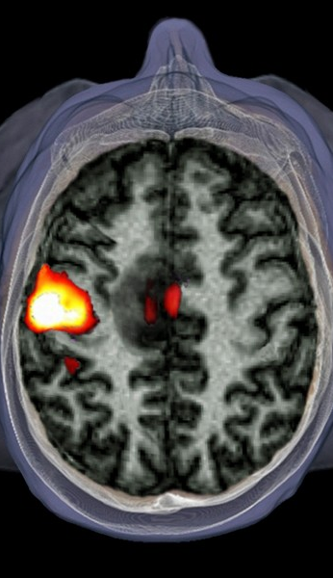
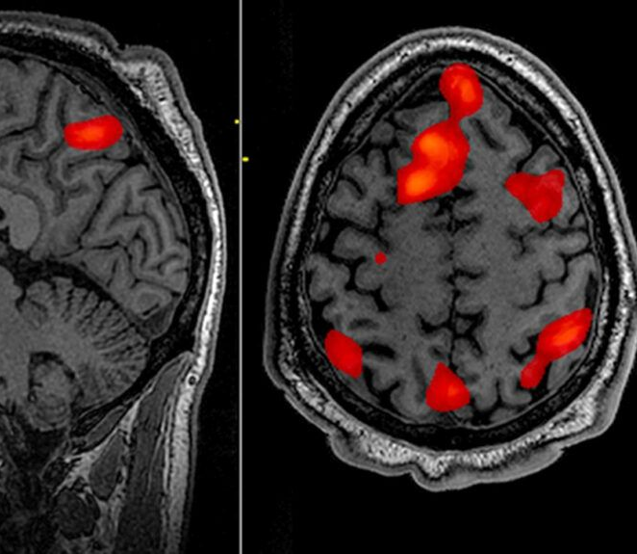
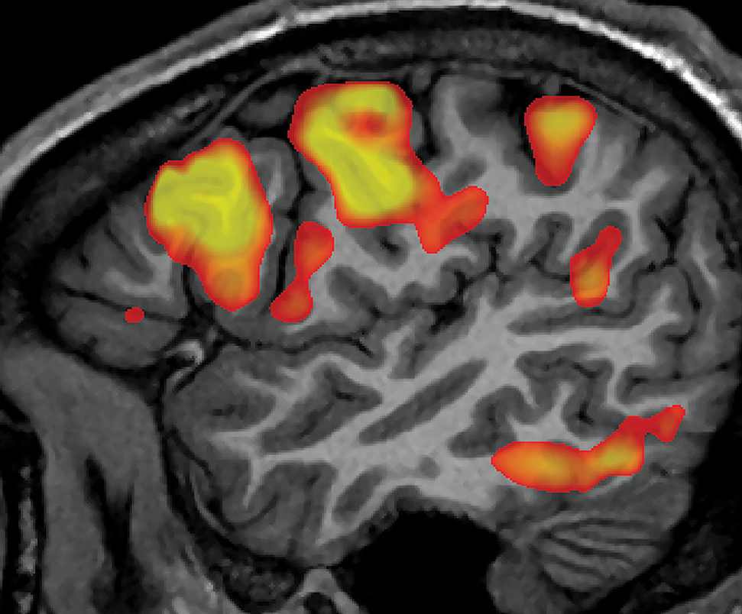
1. Context & Motivație
Medicina este unul dintre domeniile esențiale pentru viață, necesitând o continuă adaptare la progresele tehnologice. În acest context, estimarea vârstei prin fMRI poate deveni un instrument deosebit de valoros pentru medicina personalizată.

Slide 3
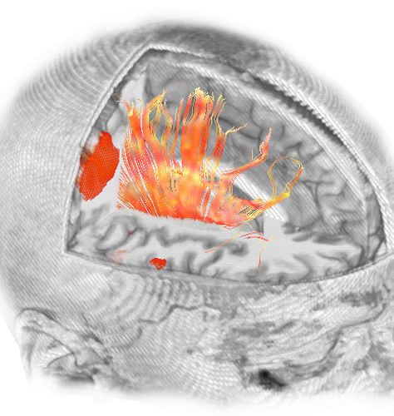
2. Arhitectura preliminară a soluției
Soluția propusă începe cu procesul de prerocesare a datelor. Mai întâi, datele sunt încărcate din fișierul „metadata” și sunt pregătite prin eliminarea valorilor nedefinite. Aceste valori sunt completate ulterior folosind o distribuție proporțională cu histograma valorilor valide. Datele sunt inițial în format matricial, stocate în fișiere CSV și TSV, și sunt transformate într-un format vectorial pe parcursul prelucrării.

Slide 4
3. Evaluarea Preliminară a Soluției
După transformarea în format vectorial, datele de verificare sunt consolidate într-un singur vector, care cuprinde toate informațiile relevante din metadata pentru fiecare pacient. Această abordare permite asocierea unui vector specific fiecărui pacient, care include datele sale individuale necesare analizei.

Slide 5
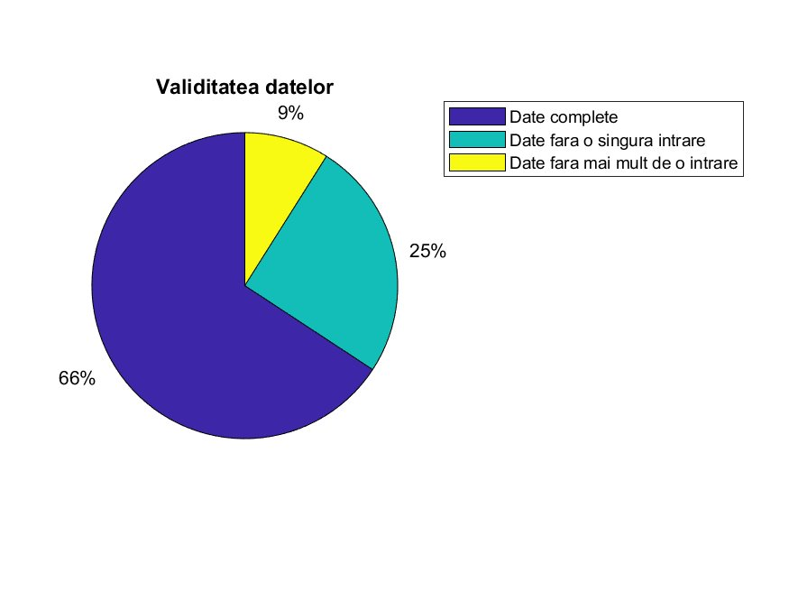

Slide 6
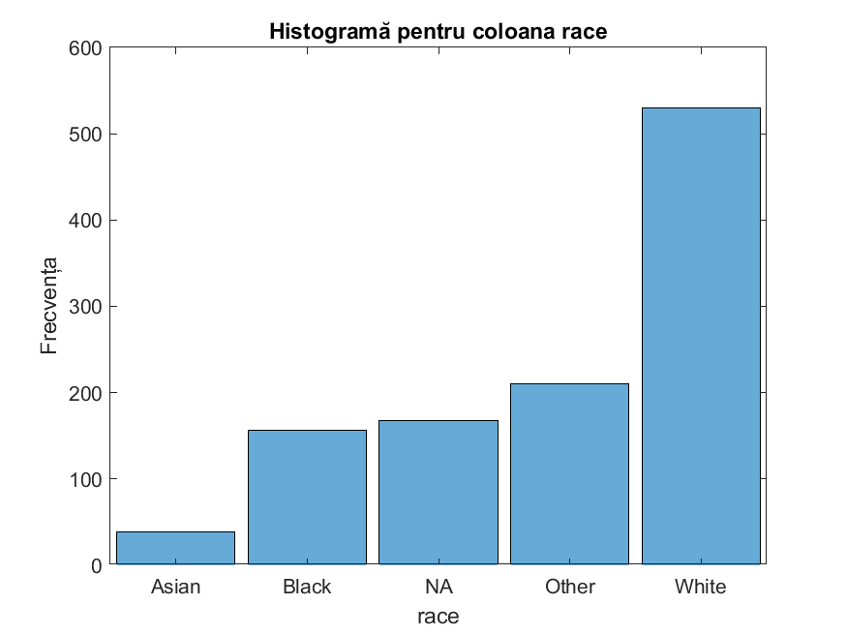
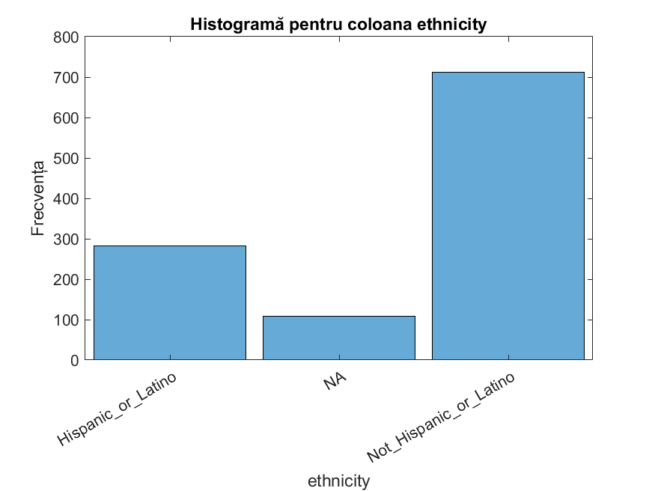
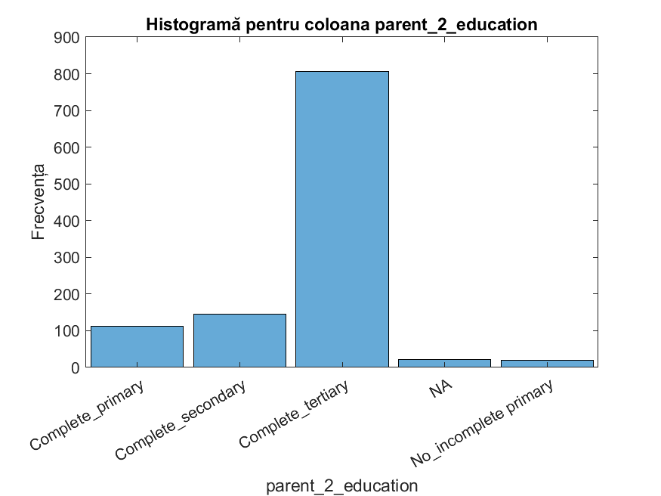
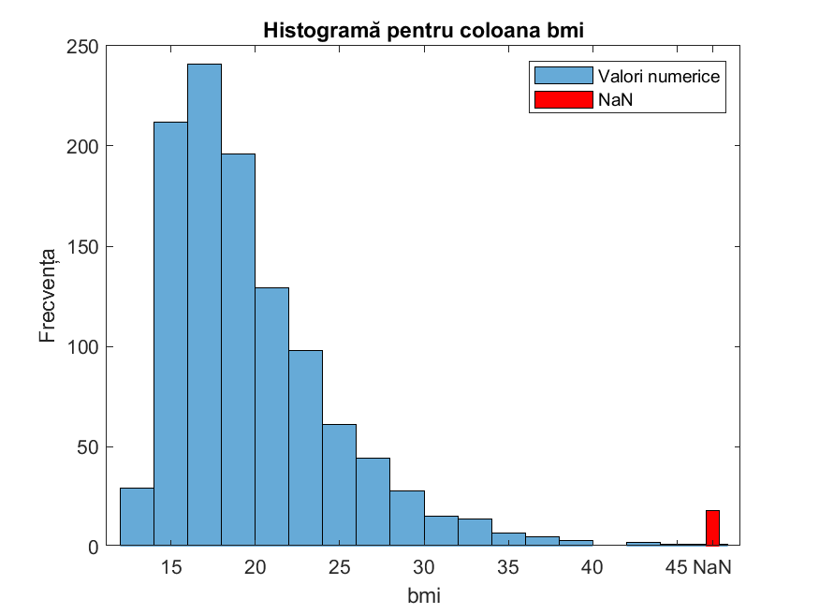
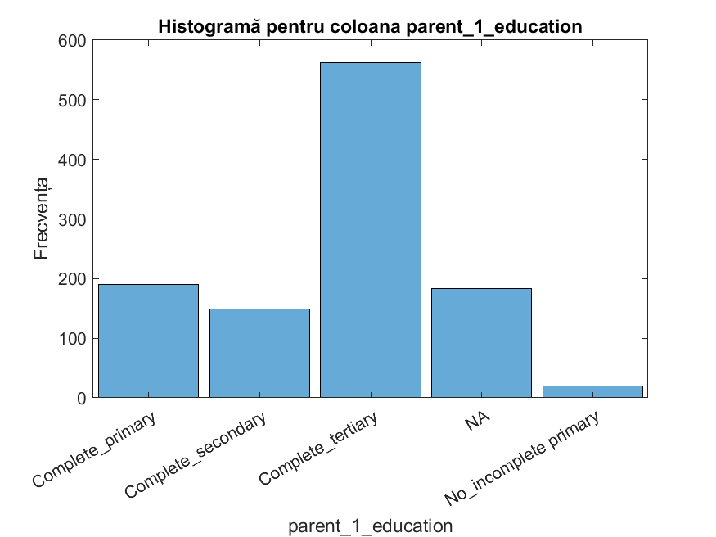

Slide 7
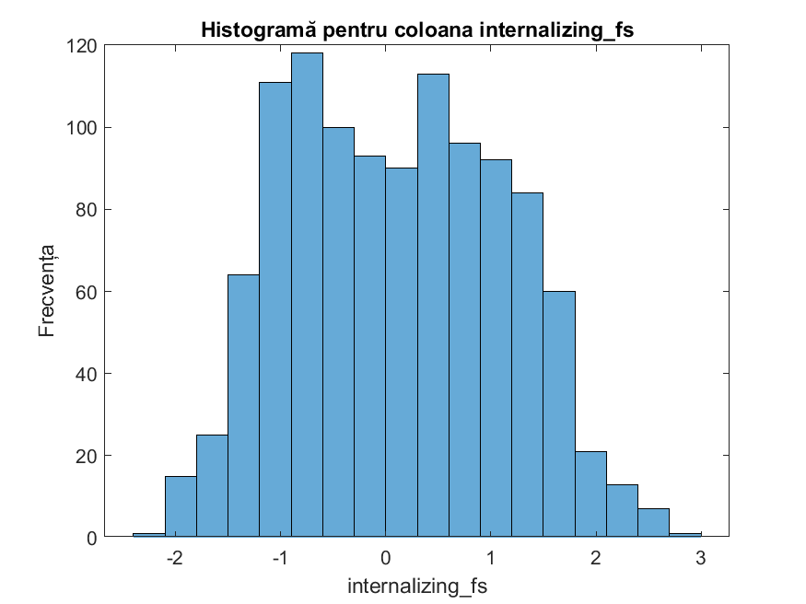
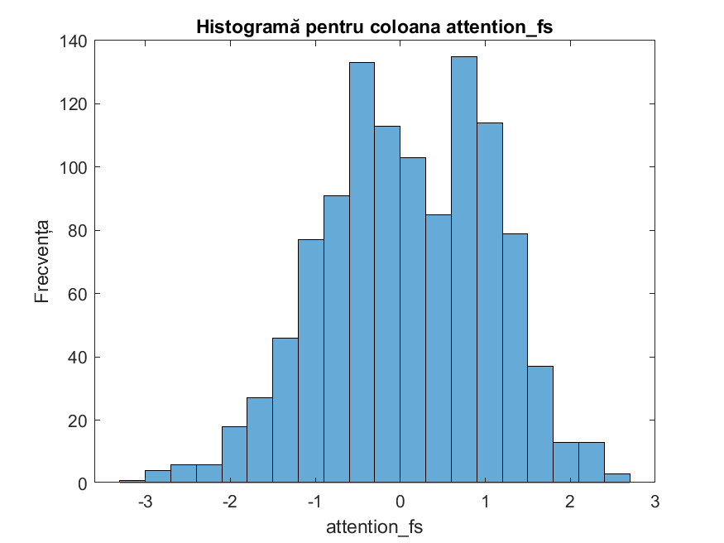
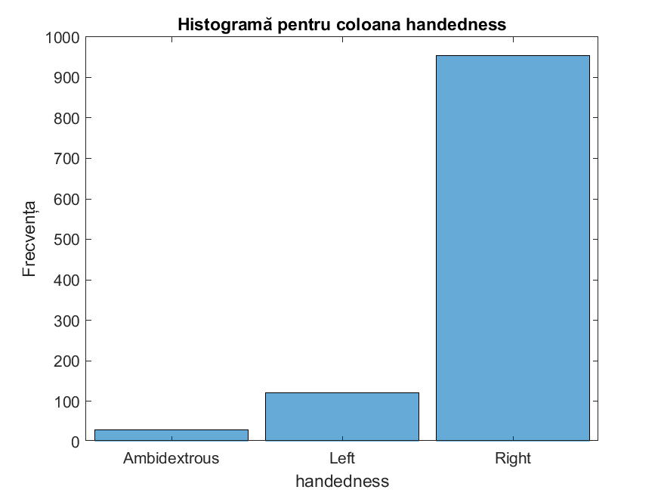
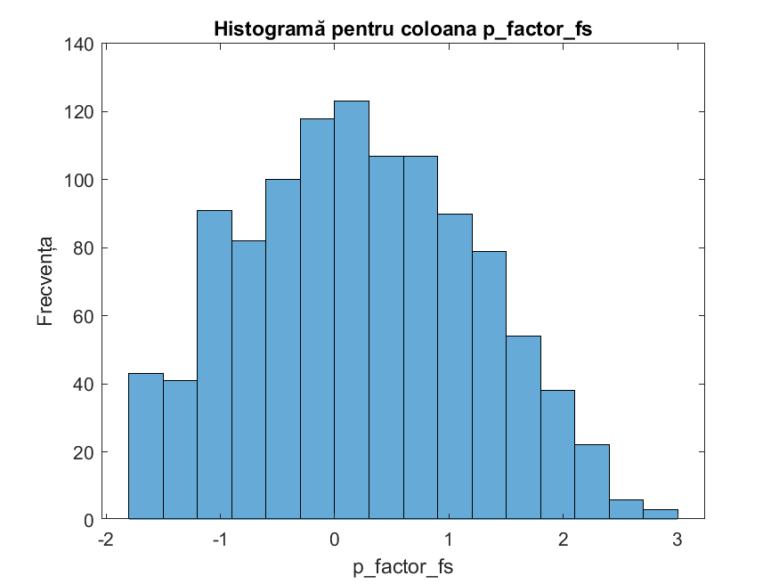
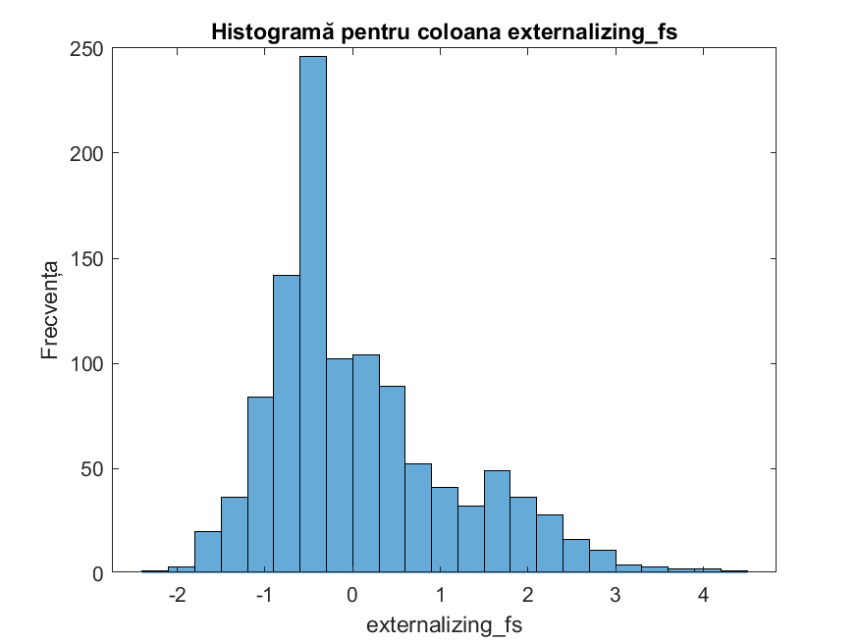

Slide 8
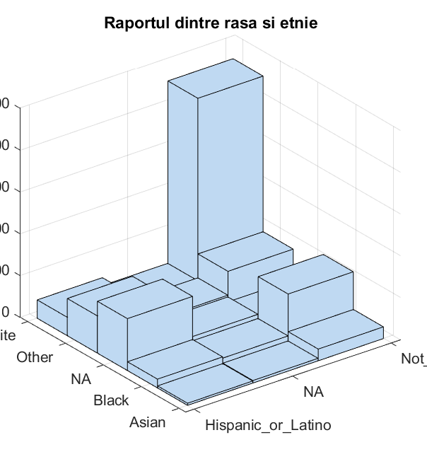

Slide 9
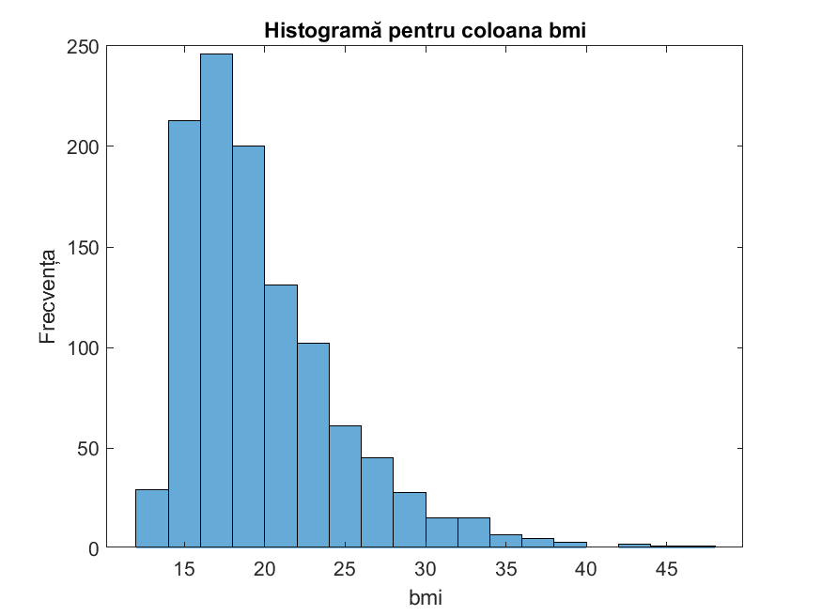




Histogramele obținute în urma completării
datelor lipsă

Slide 10
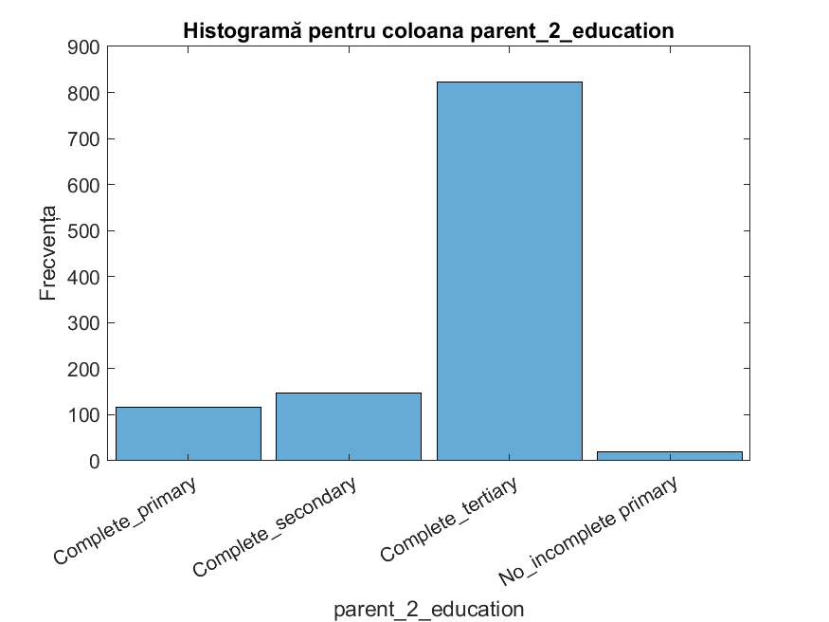
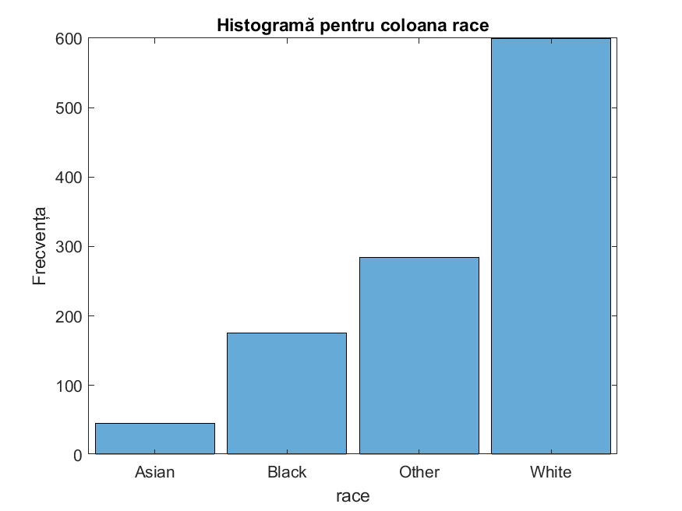

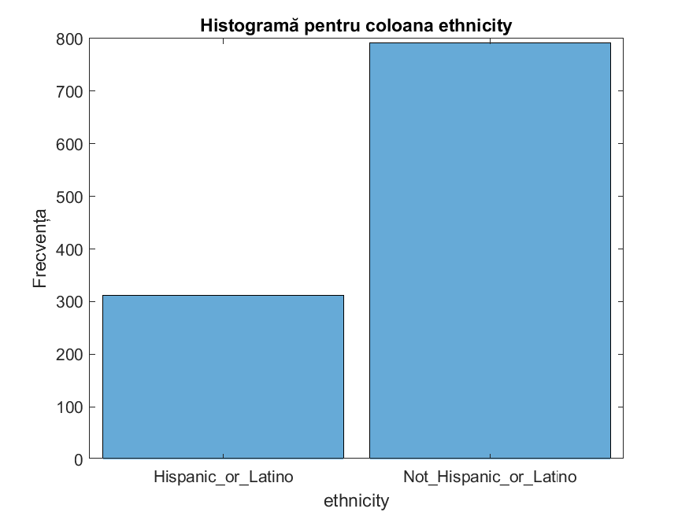
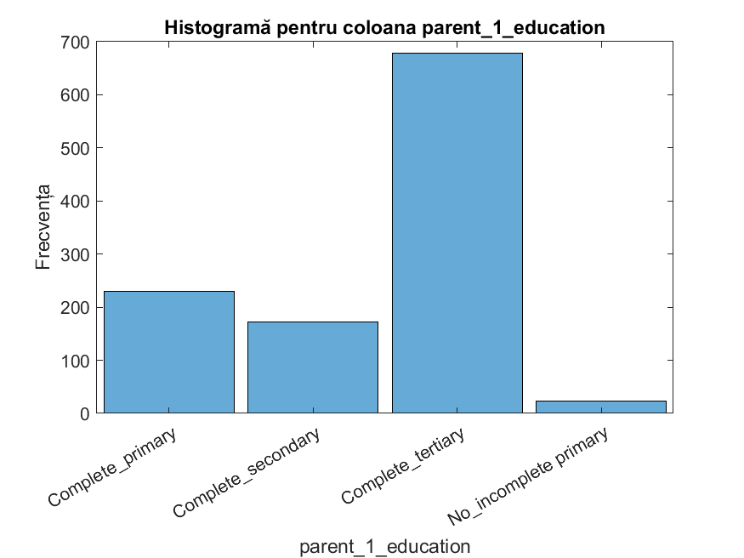

Slide 11
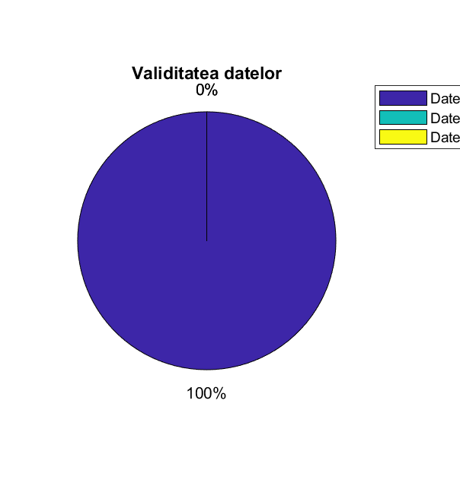
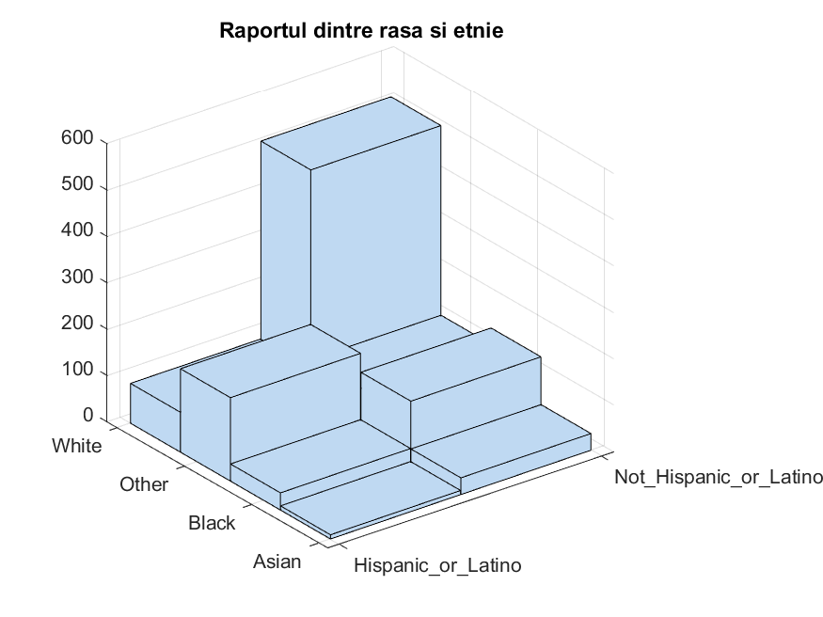

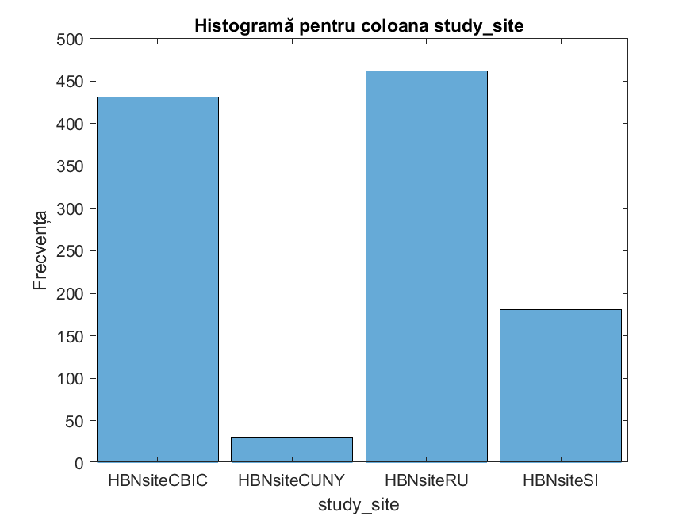

Slide 12
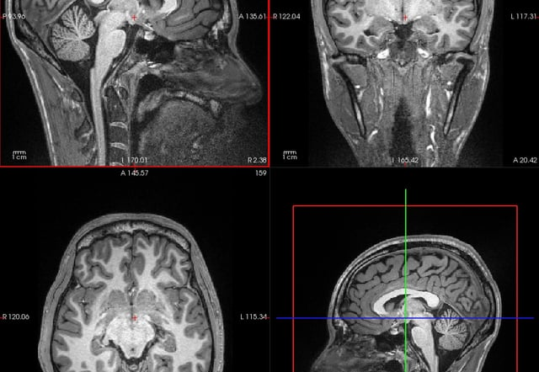
6. Direcții Viitoare
Pentru a dezvolta în continuare această soluție, o să explorăm optimizări în preprocesarea datelor și în algoritmii utilizați, astfel încât estimările de vârstă să fie mai precise.

